Slide 1
🚫 Proibido Compartilhamento e Revenda 🚫
Este slide é de propriedade exclusiva da Ferramenta EBD - Abra a Jaula e destina-se apenas ao uso dos assinantes. Qualquer compartilhamento, revenda ou distribuição não autorizada é estritamente proibido.
🔒 Uso Exclusivo do Assinante 🔒
Este conteúdo é exclusivo e deve ser utilizado somente pelo assinante da Ferramenta EBD. Qualquer reprodução, total ou parcial, sem autorização expressa é considerada uma violação dos direitos autorais.
🏴‍☠ Pirataria é Crime! 🏴‍☠
Se você encontrar este slide sendo vendido ou baixado por meio de sites, blogs ou grupos de redes sociais, saiba que isso está sendo feito de forma pirata e por má fé. Denuncie qualquer uso indevido!
Caso tenha adquirido esse material em outro lugar que não seja na plataforma da Ferramenta EBD – Abra a Jaula, abençoe o trabalho e esforço dos produtores para que possam continuar produzindo. Aperte neste link e seja assinante do material original: https://abraajaula.com/ferramenta-ebd/
Não se preocupe, essa folha de slide não atrapalhará sua apresentação.
Att
Equipe: Ferramenta EBD

Slide 2
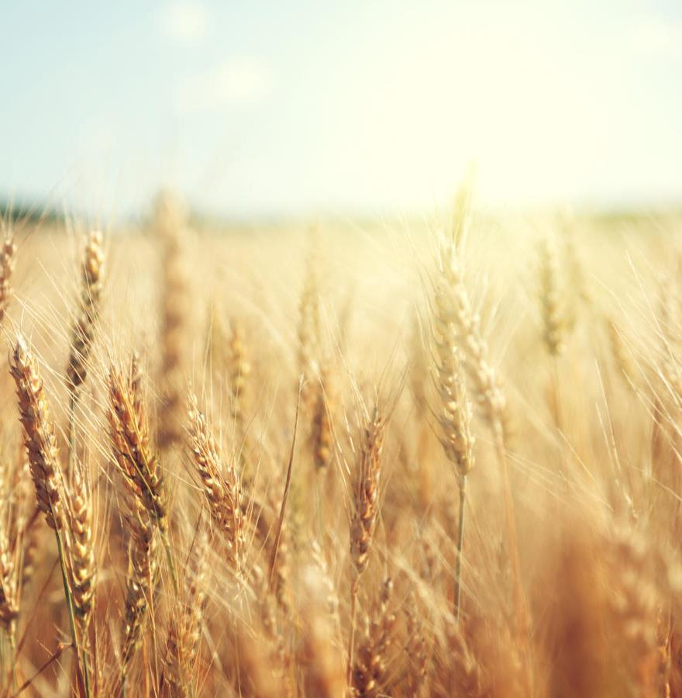
O Encontro de Rute com Boaz
28 de Julho de 2024
3º trimestre 2024
LIÇÃO 04

Slide 3
TEXTO ÁUREO
“O Senhor galardoe o teu feito, e seja cumprido o teu galardão do Senhor, Deus de Israel, sob cujas asas te vieste abrigar.” (Rt 2.12)

Slide 4
VERDADE PRÁTICA
O verdadeiro e puro modelo de bondade é servir uns aos outros de coração, confiando na fidelidade e justiça de Deus.

Slide 5
TEXTO BÍBLICO
Rute 2.1- 4; 11, 12, 14

Slide 6
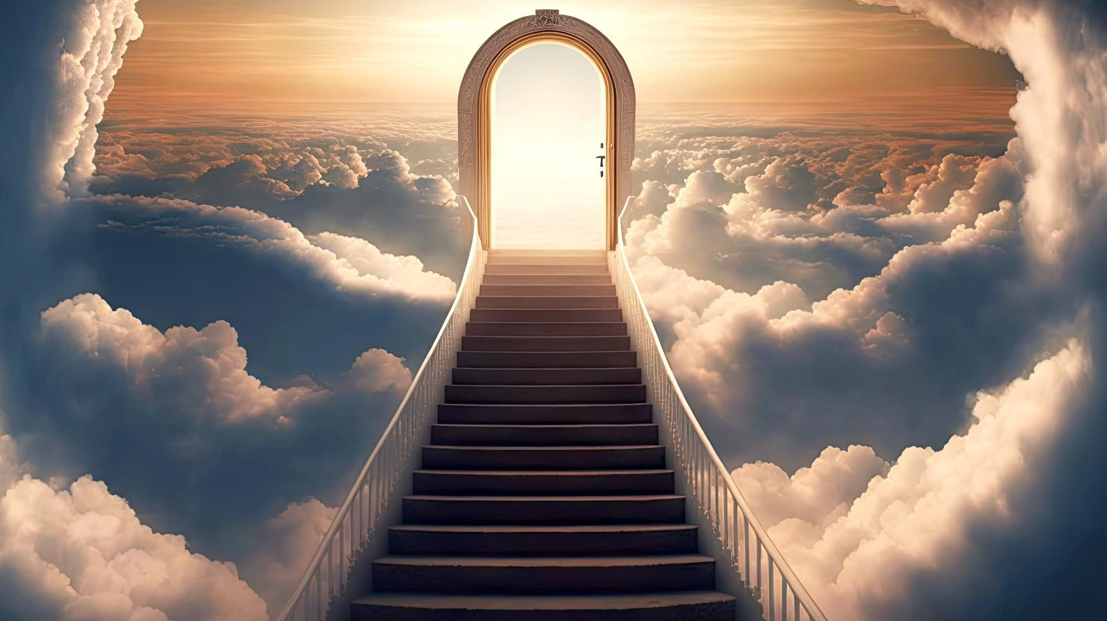
INTRODUÇÃO
Na lição anterior, o assunto central foi a amizade entre Noemi e Rute, sogra e nora. Nesta, um novo personagem entra em cena: Boaz, o parente remidor. Veremos como o Deus da providência recompensa os que se doam a bons relacionamentos.

Slide 7
OBJETIVOS DA LIÇÃO

Slide 8
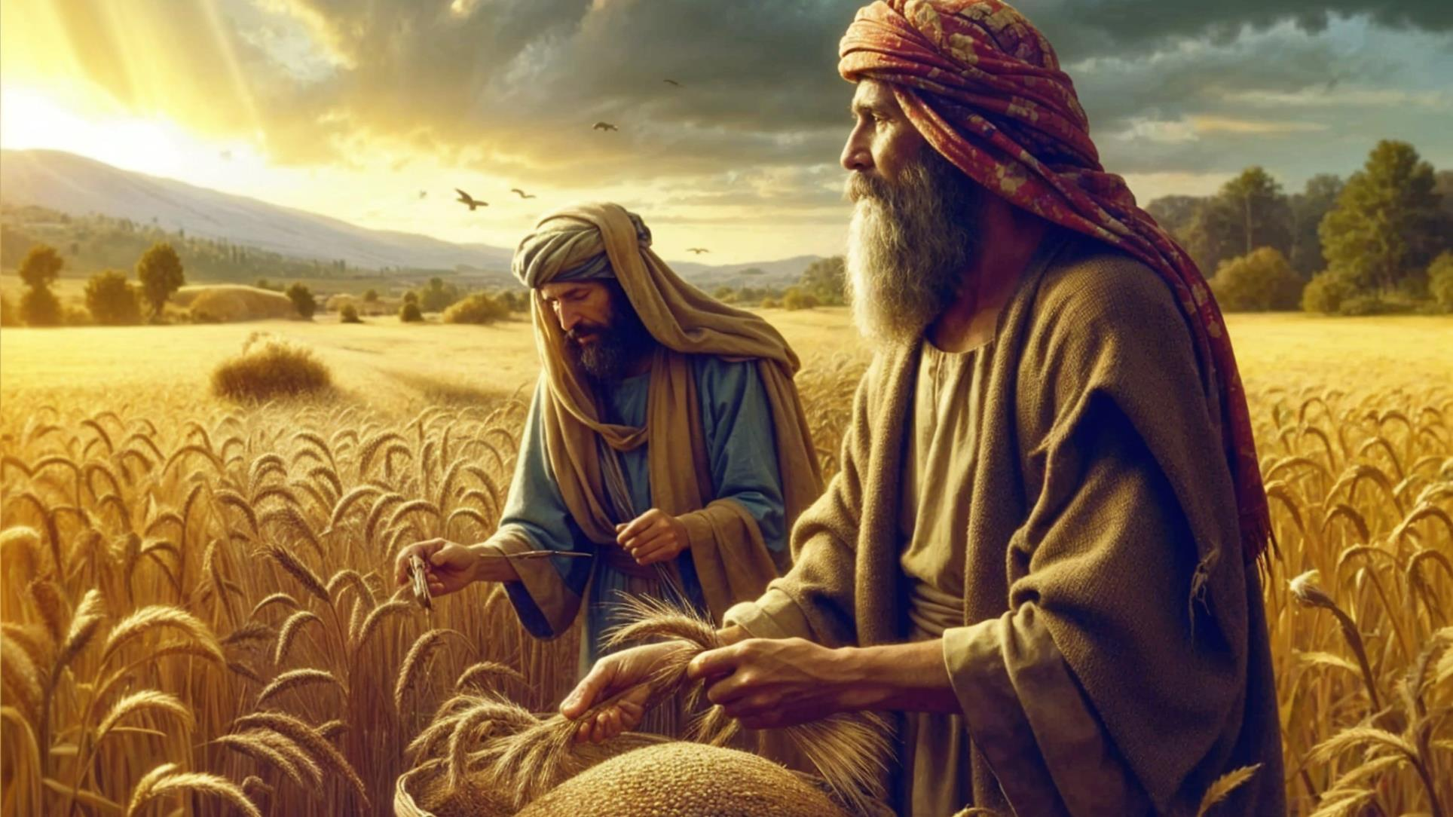
1. APRESENTAR
Boaz, um homem temente a Deus

Slide 9
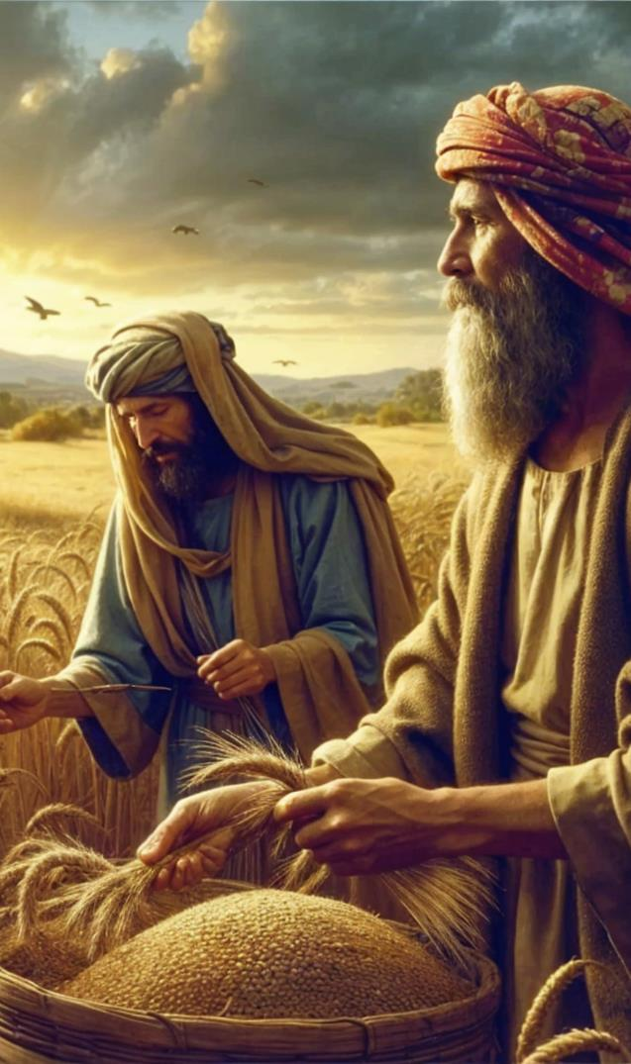
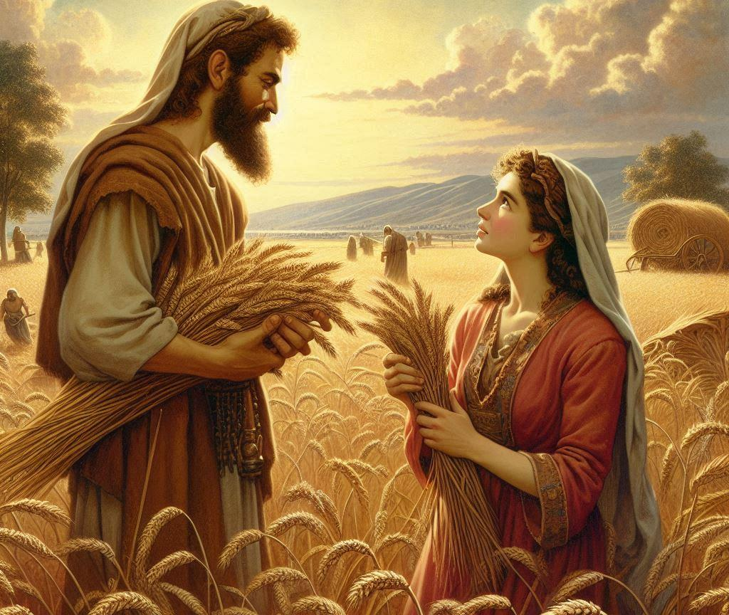
1. APRESENTAR
2. DESCREVER
Boaz, um homem temente a Deus
o carinho e admiração de Boaz por Rute

Slide 10
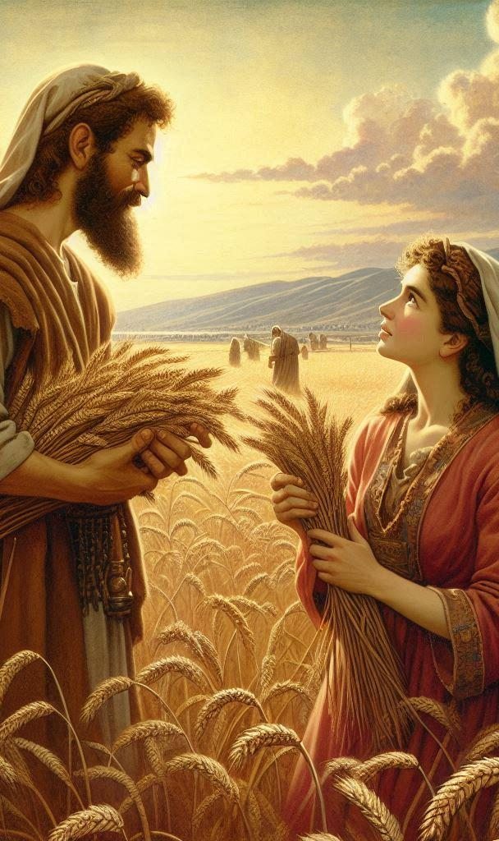
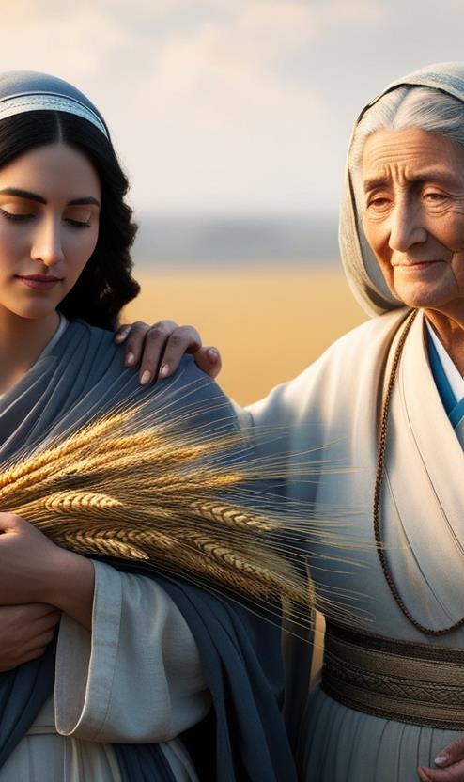
1. APRESENTAR
2. DESCREVER
3. REFLETIR
Boaz, um homem temente a Deus
o carinho e admiração de Boaz por Rute
a respeito da lei da semeadura na colheita de Rute

Slide 11
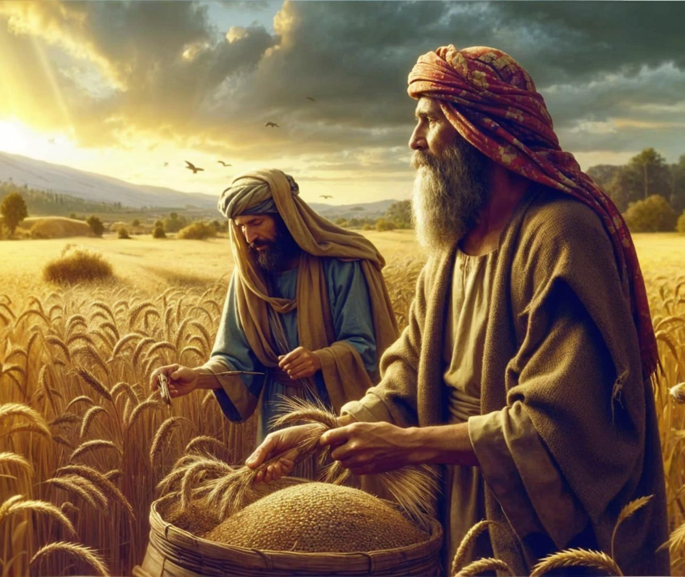
1
BOAZ,
O REMIDOR

Slide 12
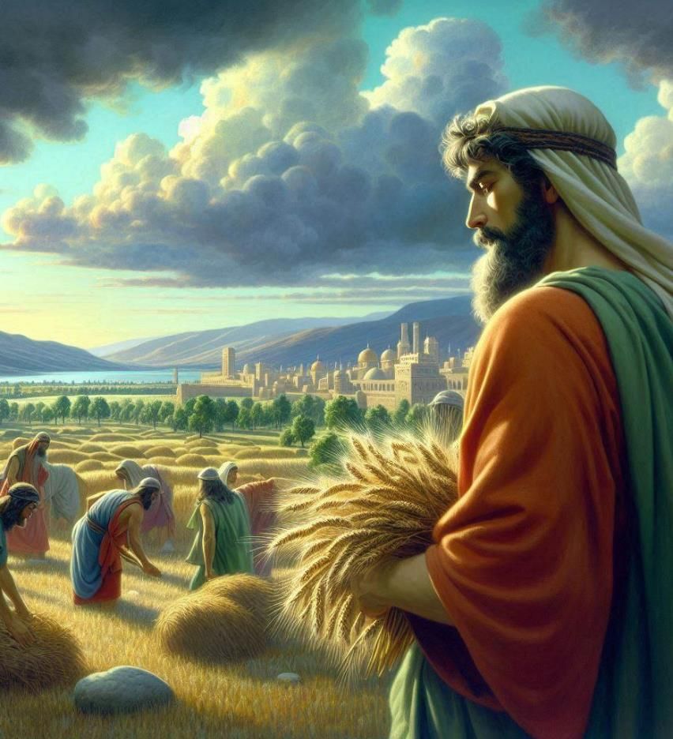
1. Um homem próspero
O capítulo 2 de Rute nos apresenta Boaz, um “homem valente e poderoso, da geração de Elimeleque”
(Rt 2.1). Os termos “valente” e “poderoso” referem-se ao caráter íntegro e à influência de Boaz, além de seu poder econômico.
1 - BOAZ, O REMIDOR

Slide 13
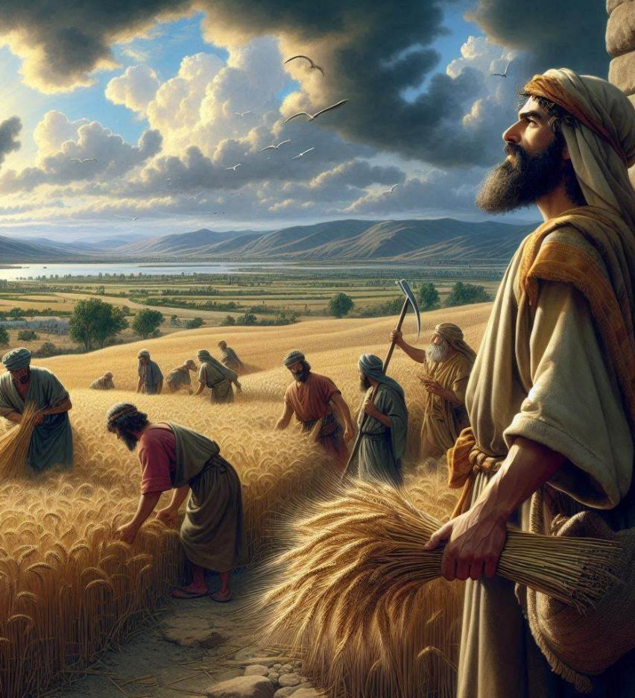
1. Um homem próspero
Um grande produtor rural, Boaz tinha plantações de cevada e trigo, e muitos trabalhadores a seu serviço (Rt 2.5,6,23).
Reunia qualificações e condições para cumprir o papel de remidor.
1 - BOAZ, O REMIDOR

Slide 14
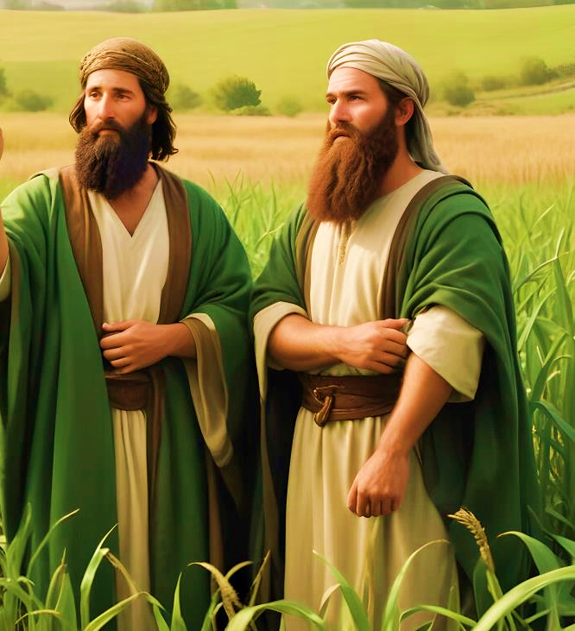
2. “Goel” e “Levir”
A expressão “da geração de Elimeleque” não nos permite saber o grau de parentesco entre Boaz e o marido de Noemi. Segundo uma tradição rabínica, era sobrinho.
1 - BOAZ, O REMIDOR

Slide 15
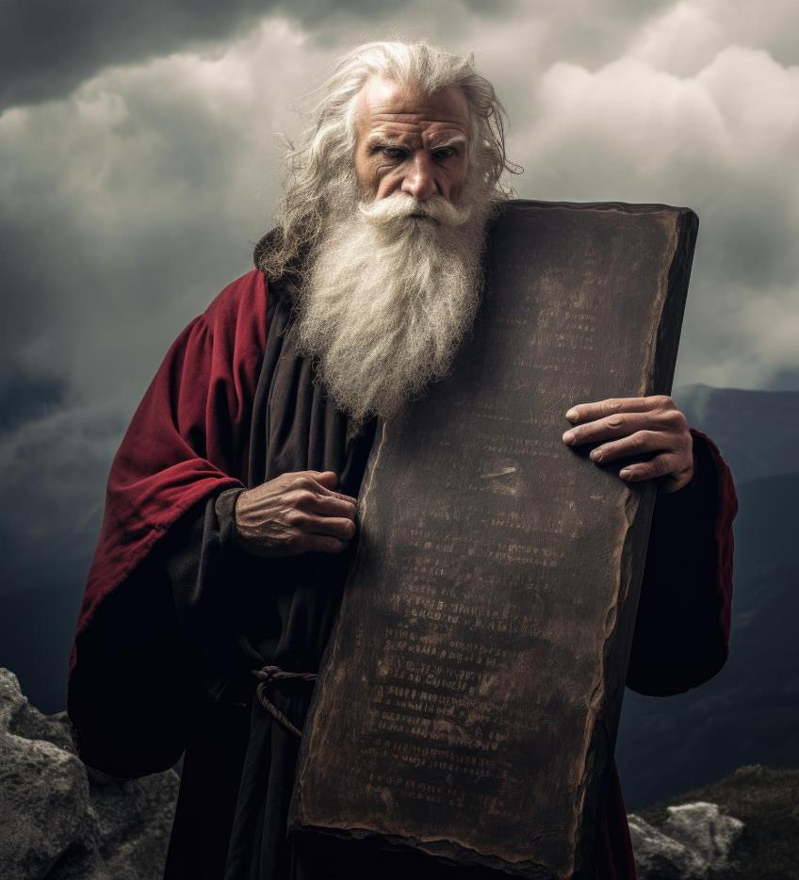
2. “Goel” e “Levir”
Como parente próximo, Boaz poderia ser o “goel”, ou seja, o resgatador da terra que o falecido havia vendido
(Rt 4.3), como também poderia cumprir a lei do levirato, costume antigo do casamento (Gn 38.6-11). Eram duas prescrições distintas contidas na Lei de Moisés.
1 - BOAZ, O REMIDOR

Slide 16
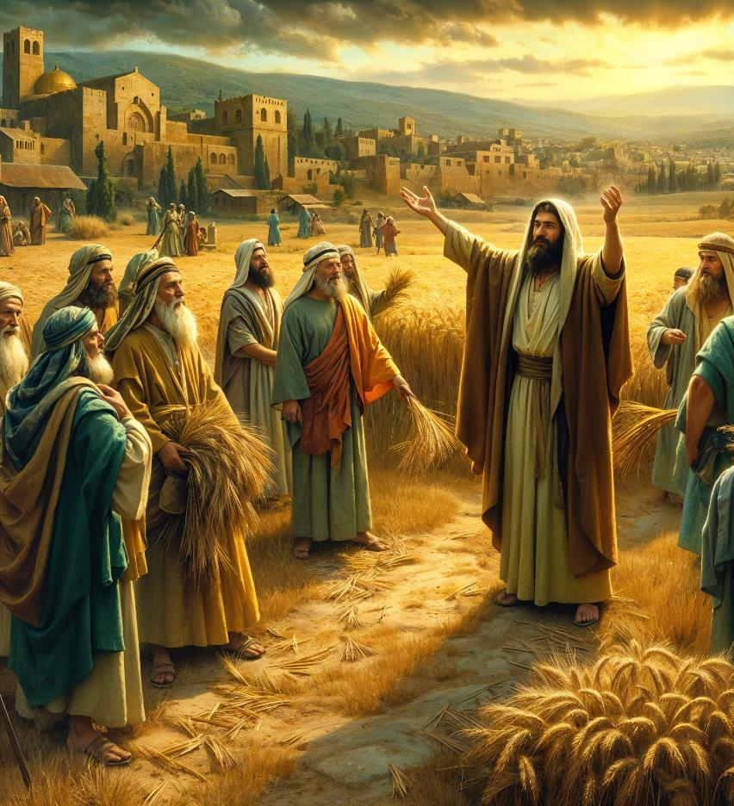
3. Temor e respeito
A saudação de Boaz a seus empregados demonstra que ele temia a Deus. A invocação a Jeová (“o Senhor seja convosco”), dirigida a todos os segadores, indica, também, seu respeito aos que com ele trabalhavam. Os empregados lhe retribuem com uma saudação também amistosa e piedosa:
“O Senhor te abençoe” (Rt 2.4).
1 - BOAZ, O REMIDOR

Slide 17
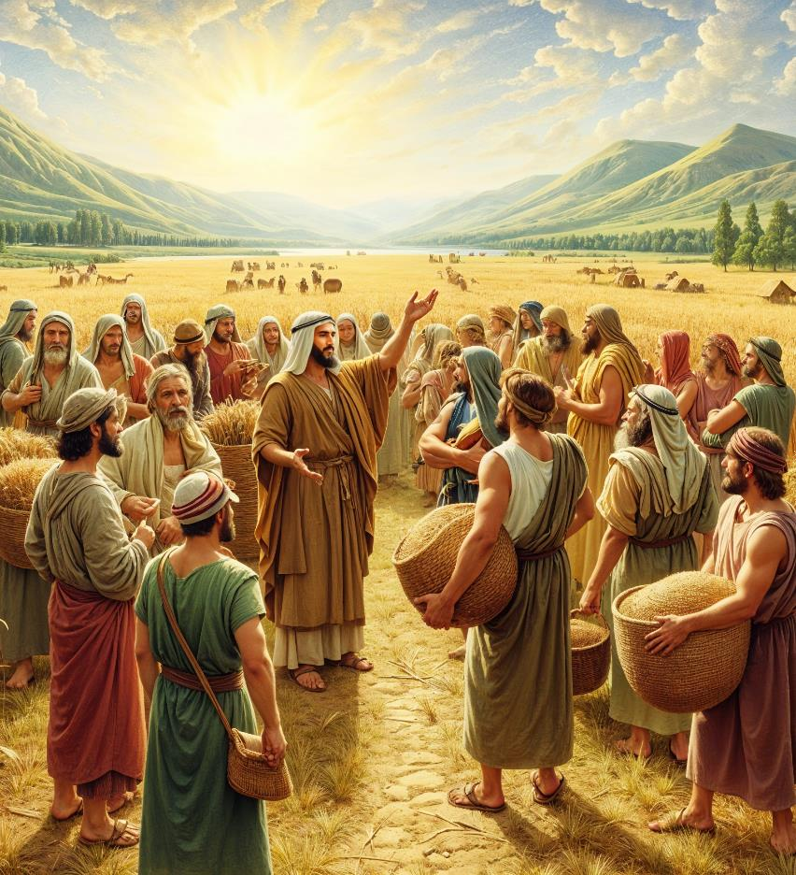
3. Temor e respeito
Patrões e empregados devem se tratar com mútua consideração, reconhecendo a posição e o papel próprios de cada um na relação de trabalho (Ef 6.5-9; Cl 3.22 – 4.1).
1 - BOAZ, O REMIDOR

Slide 18
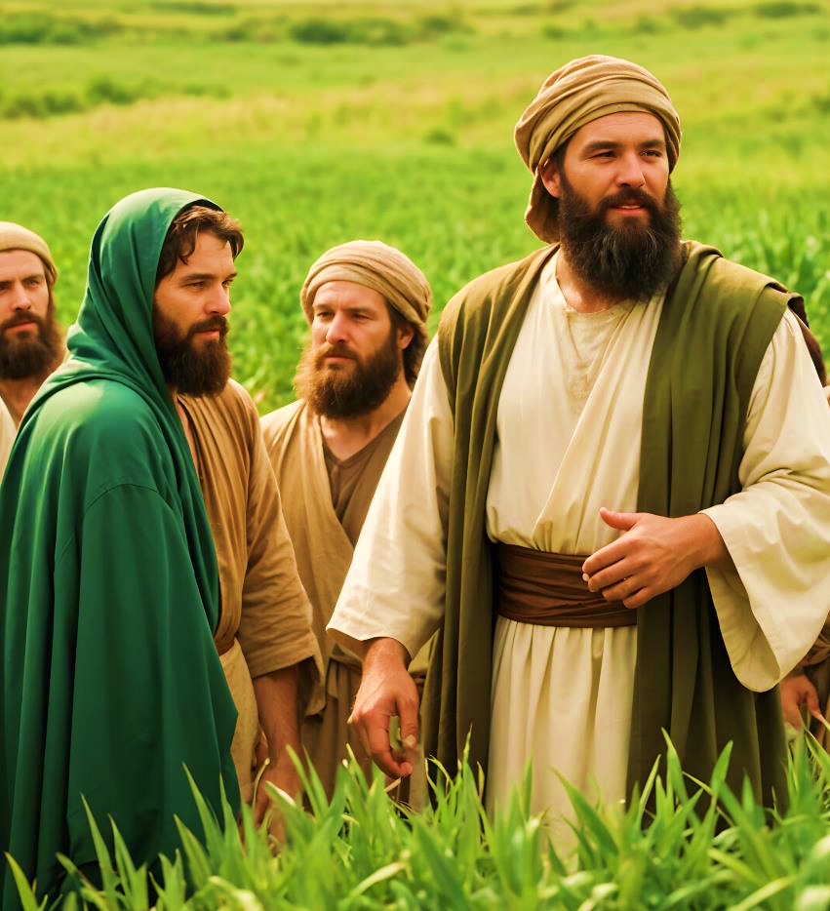
Sinopse I
Boaz era um homem próspero e respeitado por todos que o cercavam.
1 - BOAZ, O REMIDOR

